Slide 1
اسم الوحدة | يظهر معرفة ومهارة في أعمال الصيانة العامة
عنوان الدرس | أدوات ومعدات القص واستخدامتها
مخرج التعلم | يميز بين أدوات ومعدات القص واستخداماته
عرض فيديو تعريفي للطلاب عن أدوات القص واستخدامتها
https://www.youtube.com/watch?v=K7A3jqYl5Ow

Slide 2
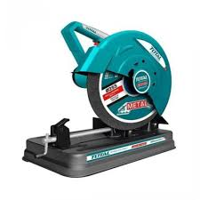
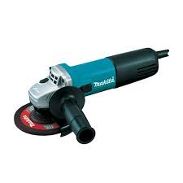
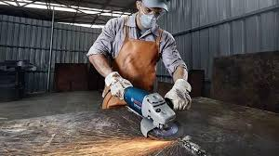
اسم الوحدة | يظهر معرفة ومهارة في أعمال الصيانة العامة
عنوان الدرس | أدوات ومعدات القص واستخدامتها
مخرج التعلم | يميز بين أدوات ومعدات القص واستخداماته
عرض صور تعريفي للطلاب عن أدوات القص واستخدامتها

